Slide 1

REVUE DE DIRECTION DU 25/04/2019

Slide 2
PARTICIPANTS
Khadidiatou Nakoulima, Présidente
Lauriane Le Flour, Directrice des Opérations

Slide 3
Éléments d’entrée
État des actions issues des revues précédentes
Modifications des enjeux externes et internes pertinents pour le SMQ
Informations sur la performance et l’efficacité du système de management de la qualité, y compris les tendances concernant :
  La satisfaction des clients et les retours d’information des parties intéressées pertinentes ;
  Le degré de réalisation des objectifs qualité ;
  La performance des processus et la conformité des produits et services ;
  Les non-conformités et les actions correctives ;
  Les résultats de la surveillance et de la mesure ;
  Les résultats d’audit ;
  Les performances des prestataires externes ;
L’adéquation des ressources ;
L’efficacité des actions mises en œuvre face aux risques et opportunités (voir 6.1) ;
Les opportunités d’amélioration

Slide 4
État des actions issues des revues précédentes
Intégrer les avis Facebook dans l’analyse de la satisfaction | Fait
Demander aux secrétaires de remplir elle-même les fiches de réclamation en indiquant quel patient a manifesté son mécontentement auprès d’elle et pour quel problème | Non systématisé / Autres moyens de remontées d’informations privilégiés (enquêtes, appels…)
Former des responsables d’accueil | Non
Créer un modèle électronique des fiches d’incidents | Fait / Efficace
Interfacer le site Web avec les réclamations clients | Fait / Non utilisé
Révision de la politique qualité | Fait
Fixer les cibles des indicateurs | Fait
Sensibiliser et systématiser l’utilisation des fiches d’incident : autonomisation des pilotes | Différents niveaux d’autonomie pour les pilotes
Responsabiliser les pilotes sur le calcul de leurs indicateurs | Différents niveaux d’autonomie pour les pilotes
Responsabiliser les pilotes sur le traitement de leurs fiches d’incident | Différents niveaux d’autonomie pour les pilotes
Faire l’évaluation à froid de toute formation réalisée | Fait pour 2018
Acquisition d’un deuxième échographe (diminution de la file d’attente) | Fait
Mise en place du CRM | Fait / VSR en cours
Matériels DASRI | Fait / Travail en cours sur les conventions
Acquisition de chariots de soins | Non

Slide 5
Les Modifications des enjeux externes et internes pertinents pour le système de management de la qualité
SWOT | Positif | Négatif
Interne | Forces | Faiblesses
 | Proximité géographique | Communication institutionnelle
 | Prix relativement accessible (forfait social) | Communication interne
 | Bonne réputation | Conduite du changement
 | Identité de NEST marquée | Implication et compréhension de l'ensemble du personnel dans la qualité
 | Communication via les réseaux sociaux
 | Relation institutionnelle (État, bailleurs…)
 | Organisation certifiée ISO 9001 v 2015
 | Mesure de la performance et système d'informations
Externe | Opportunités | Menaces
 | Fidélisation des patients | Réseaux sociaux
 | Contexte démographique : jeunesse de la population et taux de natalité élevé | Concurrence (prix, service, etc…)
 | Partenariats (PPP, ONG, assurances, médecins…) | Menace médico-légale
 | Réseaux sociaux | Insatisfaction patient
 | Formation et développement des compétences | Nouvelles réglementations et régulations
 | Expansion (réseau, activité…) | Turnover élevé du personnel (vers ONG et public)
 | Notoriété auprès d'acteurs internationaux | Absence de prestataires de qualité
 |  | Système IPM et assurance défaillant

Slide 6
Les Modifications des enjeux externes et internes pertinents pour le système de management de la qualité
Révision de la finalité :
Participer à la transformation de l'écosystème de santé d'Afrique de l'Ouest avec une mission spécifique pour le suivi et les soins de qualité de la femme et de l'enfant

Slide 7
Informations sur la performance et l’efficacité du sMQ
La satisfaction des clients
La mesure de la satisfaction des patient NEST est un processus qui vise à faire ressortir 4 aspects :
  Satisfaction par rapport à l’accueil (en termes de disponibilité, amabilité, discrétion)
  Satisfaction par rapport à la qualité de prise en charge (délai d’attente à l’arrivée, qualité de la prise en charge par le médecin ou personnel soignant, la prise en charge de la douleur, le respect de l’intimité, la disponibilité et écoute du personnel soignant)
  Satisfaction par rapport aux conditions générales du séjour (propreté de la chambre, le confort de la chambre, la qualité du linge fourni, la qualité et la variété des repas, les services proposés, le calme environnant, les conditions de visite des proches)
  Probabilité de recommander NEST
Moyens :
  Enquêtes de satisfaction pour les nouveaux patients
  Enquêtes de satisfaction après hospitalisation

Slide 8
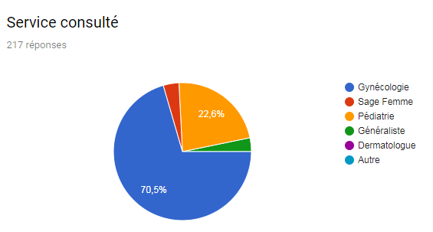
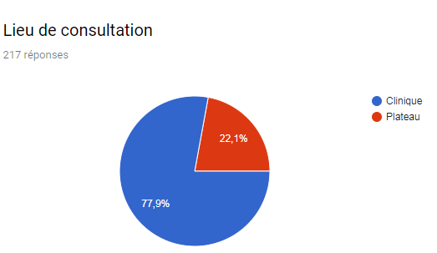
Informations sur la performance et l’efficacité du sMQ
La satisfaction des clients
T1 2019

Slide 9
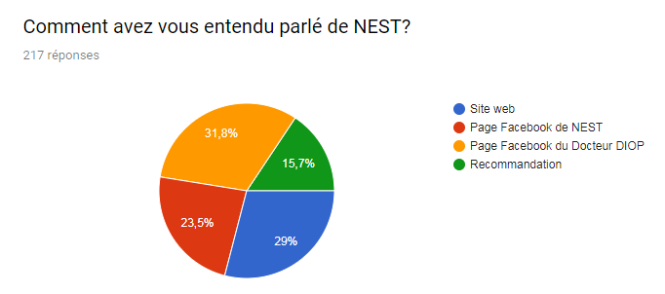
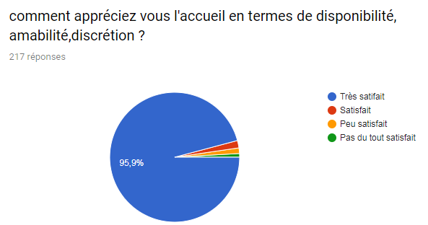
Informations sur la performance et l’efficacité du sMQ
La satisfaction des clients
T1 2019

Slide 10
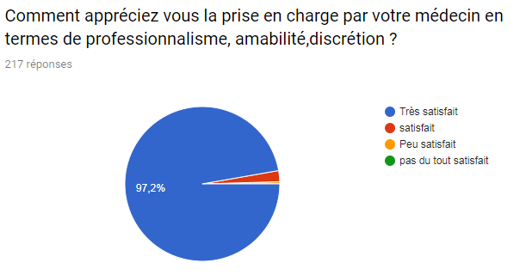
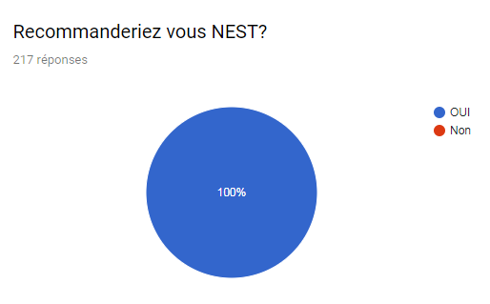
Informations sur la performance et l’efficacité du sMQ
La satisfaction des clients
T1 2019

Slide 11
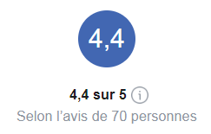

Informations sur la performance et l’efficacité du sMQ
La satisfaction des clients
Satisfaction client :
2e semestre 2018 : 156 patients hospitalisés interrogés
Avis clients
+ 93 avis spontanés !
  65% d’entre elles (102 personnes) sont totalement satisfaites des conditions générales de leur séjour, de leur prise en charge médicale.
  99% des patients recommanderaient NEST
Facebook
Google

Slide 12
Informations sur la performance et l’efficacité du sMQ
La satisfaction des clients
Questionnaires : 54 patients (34%) ont eu au moins 1 motif d’insatisfaction.
Motifs d’insatisfaction
!

Slide 13
Informations sur la performance et l’efficacité du sMQ
La satisfaction des clients
Décision d’amélioration :
  Recruter un responsable d’accueil
  Centraliser les appels entrants des patients
  Centraliser les demandes patients en chambre (système d’alerte…)

Slide 14
Informations sur la performance et l’efficacité du sMQ
Les retours d’information des parties intéressées pertinentes
Moyens :
  Enquêtes de satisfaction des utilisateurs du SI
  Enquêtes de satisfaction des médecins
  Fiches de réclamation

Slide 15
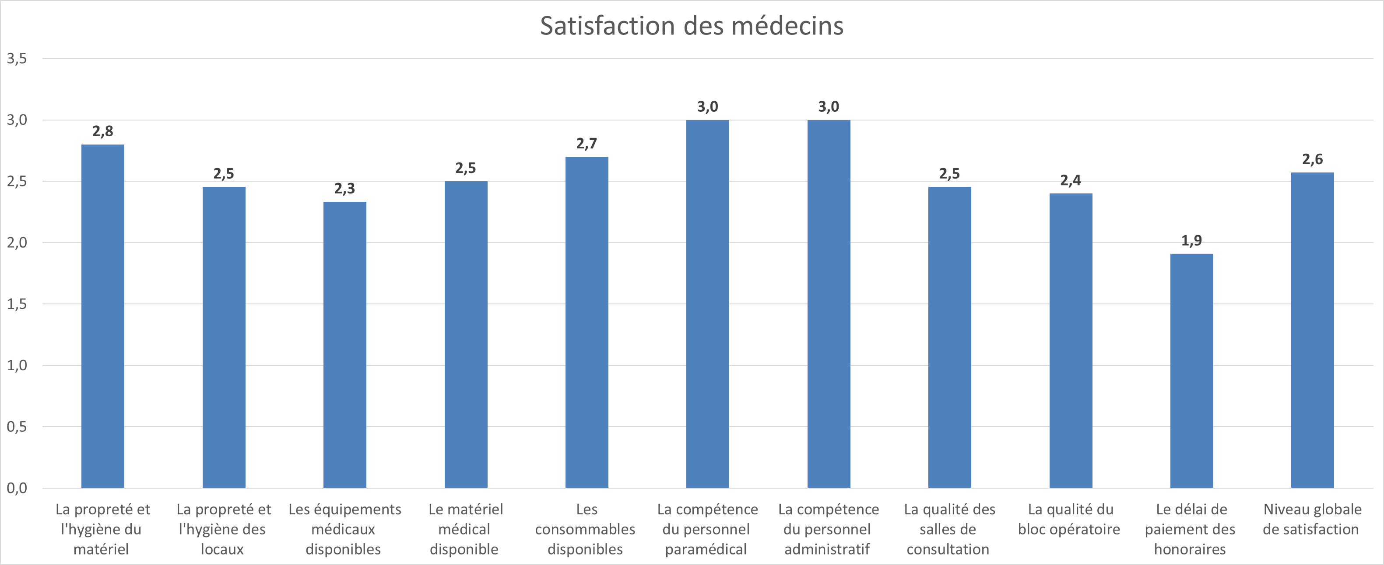
Informations sur la performance et l’efficacité du sMQ
Les retours d’information des parties intéressées pertinentes

Slide 16
Informations sur la performance et l’efficacité du sMQ
Les retours d’information des parties intéressées pertinentes
Points soulevés :
  Table opératoire inadaptée
  Échographe obsolète
  Long délai de paiement des honoraires
  Problèmes sur le confort des chambres (accès au téléphone, état des portes et serrures des chambres, exiguïté…)
  Absence de pousse-seringues électriques pour la salle de réveil
  Contraste entre l’image de NEST et ce que les patients y trouvent
  Formation continue des paramédicaux impérative
  Propreté des locaux et hygiène des salles de soins à parfaire
  Besoin d’un laboratoire en interne

Slide 17
Informations sur la performance et l’efficacité du sMQ
Les retours d’information des parties intéressées pertinentes
Décision d’amélioration :
  Développer les partenariats avec les TPE/PME/IPM
  Installer le laboratoire

Slide 18
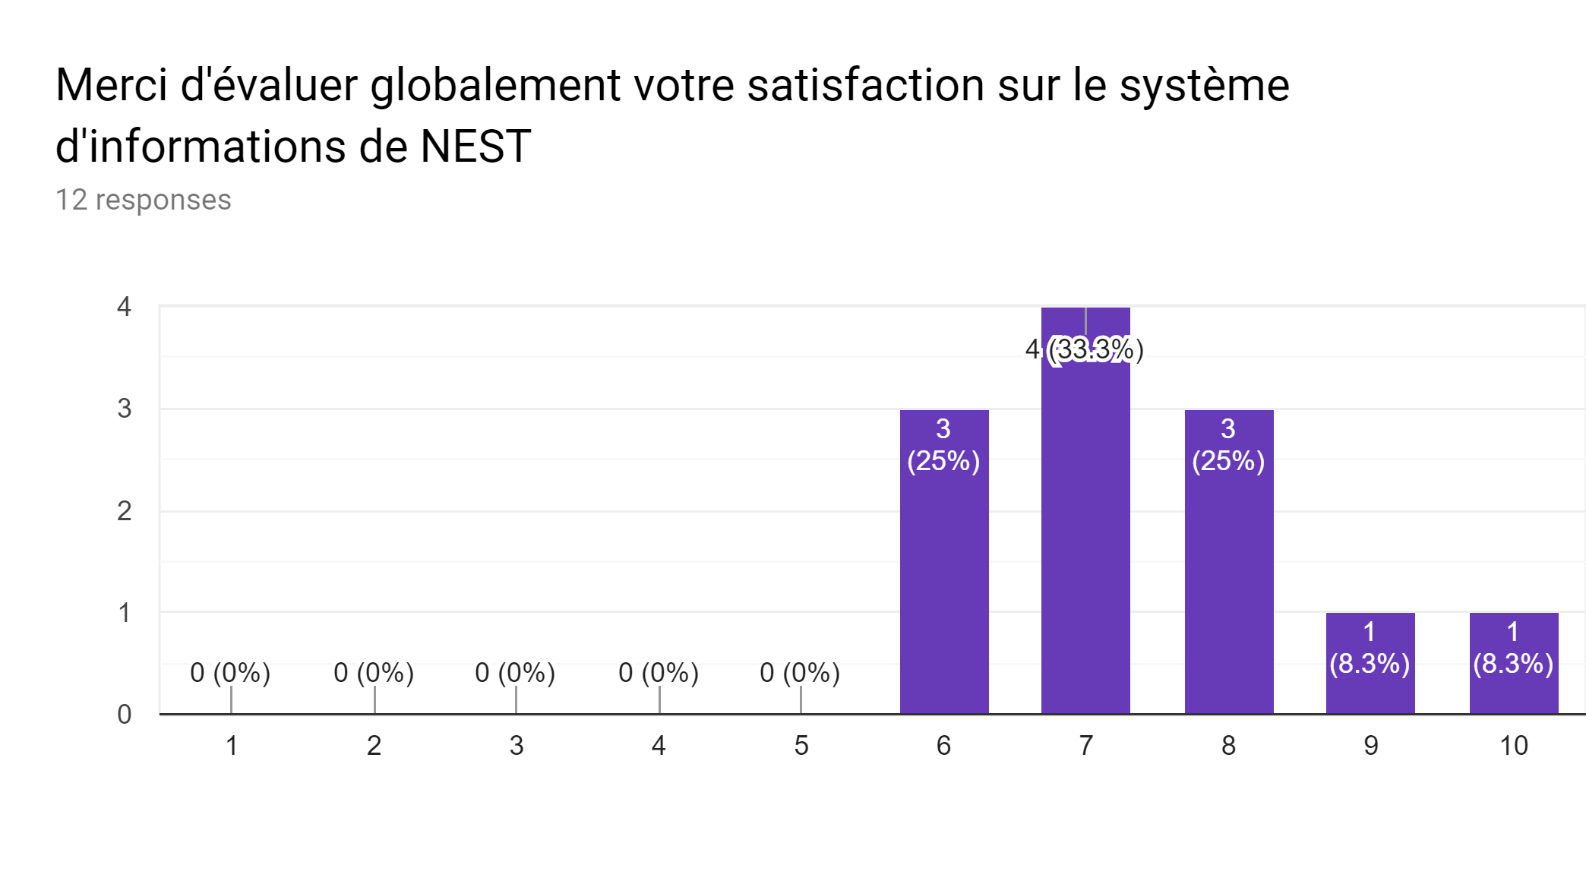
Informations sur la performance et l’efficacité du sMQ
Les retours d’information des parties intéressées pertinentes

Slide 19
Informations sur la performance et l’efficacité du sMQ
Les retours d’information des parties intéressées pertinentes
Quelques remarques
  Problèmes de connexion
  Intégration à renforcer
  Partage des fichiers et gestion des accès archaïque avec Dropbox
  Problème de confidentialité des données
  Équipements à améliorer pour gagner en efficacité (Imprimante, scanner notamment afin de limiter la consommation des cartouches)

Slide 20
Informations sur la performance et l’efficacité du sMQ
Les retours d’information des parties intéressées pertinentes
Décisions d’amélioration
  Augmenter le nombre d’utilisateurs de GSM
  Proposer semestriellement des modules de formation sur les logiciels et systématiser la formation sur les logiciels métiers pour les nouveaux collaborateurs
  Former un formateur sur les logiciels métiers et premier niveau de back-office
  Recruter un technicien responsable du support
  Acquérir des imprimantes-photocopieuses-scanners réseau afin de partager et de diminuer le nombre d’équipements à maintenir
  Avoir des offres de location/maintenance des prestataires
  Mettre en place un LAN sur chaque site (Switch et routeur)
  Trouver une alternative à Dropbox et une arborescence pour la gestion du système documentaire partagé (Qualipro ?)
  Attendre la fibre
  Changer le serveur de messagerie / l’hébergeur du CRM et BI

Slide 21
Informations sur la performance et l’efficacité du sMQ
Les retours d’information des parties intéressées pertinentes
2 nouvelles réclamations depuis la dernière revue (échographe vétuste et fauteuils accueil)
2 anciennes (2017) sur la prise de rendez-vous
0 toujours ouvertes soit 100 % de réclamations résolues
Remarques :
  Les réclamations ne sont pas assez formalisées = pas de traçabilité
Décision d’amélioration :
  Utiliser le site web pour les réclamations

Slide 22
Informations sur la performance et l’efficacité du sMQ
LE DEGRÉ D’ATTEINTE DES INDICATEURS QUALITÉ
Proc. | Indicateurs | Fréq. | Cible | Méthode de calcul | Moy. S1 2018 | Moy. S2 2018 | Moy. 2018 | Atteint S1 | Atteint S2
PM01 | Nombre de réunions de comité de direction tenues | Sem. | 6 | Nombre de PVs | 5 | 4 | 4,5 | NON | NON
PM01 | Taux d'atteinte des objectifs de croissance | Sem. | 100% | Moyenne des niveaux d'atteinte des objectifs de croissance (CA) | 107% | 119% | 113% | OUI | OUI
PM01 | Taux d'atteinte des cibles des indicateurs | Sem. | 80% | Nombre de cibles atteintes / Nombre de cilbes total | 48% | 54% | 51% | NON | NON
PM02 | Etat d'exécution des plans d'actions marketing et communication | Trim. | 80% | Actions réalisées / Actions prévues | 84% | 78% | 81% | OUI | NON
PM02 | Acquisition de nouveaux patients | Trim. | +25% | Nombre de nouveaux patients | 1263,5 | 1255,5 | 1259,5 | NON | NON
PM03 | Niveau de respect des délais des actions d'amélioration suite aux audits et aux fiches d'incident | Trim. | 70% | Taux d'actions en retard | 61% | 71% | 66% | NON | OUI
PM03 | Nombre de non-conformités répétées | Sem. | 5 | Décompte du nombre de non-conformités répétées | 8 | 4 | 6 | NON | OUI
PO01 | Délai d'attente avant réponse téléphonique | Trim. | 20 sec | Appel mystère - Moyenne de 20 appels | Non calculé | Non calculé | Non calculé | NON | NON
PO01 | Taux de satisfaction des demandes patients en 24h | Mens. | 95% | Nombre de demandes traitées en 24h / Nombre de demandes | 96% | 98% | 97% | OUI | OUI

Slide 23
Informations sur la performance et l’efficacité du sMQ
LE DEGRÉ D’ATTEINTE DES INDICATEURS QUALITÉ
Proc. | Indicateurs | Fréq. | Cible | Méthode de calcul | Moy. S1 2018 | Moy. S2 2018 | Moy. 2018 | Atteint S1 | Atteint S2
PO01 | Temps d'attente en salle d'attente | Mens. | 40 min | Moyenne des différences entre l'heure du rendez-vous et l'heure d'entrée effective en consultation (une journée par semaine) | 0:28:00 | 0:58:30 | 0:43:15 | OUI | NON
PO02 | Délai moyen de paiement des garants | Trim. | 70 jours | Moyenne des délais de tous les paiements reçus | 40,5 | 80 | 60,25 | OUI | NON
PO02 | Taux de réclamations ou rejets des garants sur la facturation | Trim. | 10% | Nombre de réclamations ou rejets des garants / Nombre de factures | 6% | 4% | 5% | OUI | OUI
PO02 | Délai moyen entre la sortie du patient et la réception de la facture à la DAF | Trim. | 7 jours | Moyenne des délais | 34,5 | 17 | 25,75 | NON | NON
PO02 | Délai moyen ente la réception de la facture à la DAF et le dépôt au niveau de l'organisme de remboursement | Trim. | 3 jours | Moyenne des délais | 11,5 | 2 | 6,75 | NON | OUI
PO03 | Nombre de patients consultés par mois | Mens. | 1100 | Comptage du nombre de consultations par spécialité, par médecin | 1117 | 1213 | 1165 | OUI | OUI

Slide 24
Informations sur la performance et l’efficacité du sMQ
LE DEGRÉ D’ATTEINTE DES INDICATEURS QUALITÉ
Proc. | Indicateurs | Fréq. | Cible | Méthode de calcul | Moy. S1 2018 | Moy. S2 2018 | Moy. 2018 | Atteint S1 | Atteint S2
PO04 | Taux de dossiers patients non-conformes | Mens. | 50% | Nombre de dossiers patient incomplets ou mal remplis / Nombre de dossiers patients | 94% | 23% | 58% | NON | OUI
PO04 | Nombre de réclamations par mois | Mens. | 1 | Décompte des fiches de réclamations | 0,33 | 0,17 | 0,25 | OUI | OUI
PO04 | Nombre de patients hospitalisés par mois | Mens. | 50 | Décompte du nombre d'hospitalisations | 53 | 73 | 63 | OUI | OUI
PO04 | Nombre d'infections nosocomiales | Mens. | 0 | Décompte du nombre d'infections nosocomiales | 0 | 0 | 0 | OUI | OUI
PO05 | Satisfaction des médecins externes | Ann. | 70% | Enquête de satisfaction | Annuel |  | 65% | NON | NON
PO05 | Taux de nouveau-né à score d'Apgar inférieur ou égal à 6 | Trim. | 15% | Evaluation du score d'Apgar selon protocole médical | Rapport médical annuel | Rapport médical annuel | Rapport médical annuel | NON | NON
PO05 | Taux d'Apgar amélioré | Trim. | 95% | Evaluation du score d'Apgar selon protocole médical | Rapport médical annuel | Rapport médical annuel | Rapport médical annuel | NON | NON
PO05 | Nombre d'incidents pendant un accouchement ou une intervention chirurgicale | Sem. | 4 | Décompte des fiches incidents | Rapport médical annuel | Rapport médical annuel | Rapport médical annuel | NON | NON

Slide 25
Informations sur la performance et l’efficacité du sMQ
LE DEGRÉ D’ATTEINTE DES INDICATEURS QUALITÉ
Proc. | Indicateurs | Fréq. | Cible | Méthode de calcul | Moy. S1 2018 | Moy. S2 2018 | Moy. 2018 | Atteint S1 | Atteint S2
PO06 | Taux de conversion des prospects en patients | Sem. | 50% | Nombre de nouveaux patients/Nombre de prospects | Attente CRM | Attente CRM | Attente CRM | NON | NON
PO06 | Taux de conversion des patientes suivies lors de leur grossesse en patientes accouchant chez NEST | Mens. | 60% | Nombre d'accouchements effectifs sur la période à la suite de suivi de grossesse/Nombre d'accouchements prévus sur la période | Attente CRM | Attente CRM | Attente CRM | NON | NON
PO06 | Taux de conversion des enfants nés chez NEST en enfants suivis chez NEST | Sem. | 40% | Nombre d'enfants nés chez NEST/Nombre d'enfants suivis chez NEST pendant la première année | Attente CRM | Attente CRM | Attente CRM | NON | NON
PS01 | Nombre de rupture de produits | Trim. | 15 | Décompte | 10,5 | 7,5 | 9 | OUI | OUI
PS01 | Taux d'indisponibilité de produits sensibles | Mens. | 5% | Nombre de produit sensible non disponible /Nombre de produits sensible à stocker | 3% | 2% | 2% | OUI | OUI
PS01 | Nombre de défaillances à l'utilisation (produits non conformes) | Trim. | 5 | Décompte | 0 | 0,5 | 0,25 | OUI | OUI
PS01 | Nombre et valeur des écarts entre le stock théorique et le stock réel | Mens. | 5 | Décompte | Non calculé | Non calculé | Non calculé | NON | NON

Slide 26
Informations sur la performance et l’efficacité du sMQ
LE DEGRÉ D’ATTEINTE DES INDICATEURS QUALITÉ
Proc. | Indicateurs | Fréq. | Cible | Méthode de calcul | Moy. S1 2018 | Moy. S2 2018 | Moy. 2018 | Atteint S1 | Atteint S2
PS02 | Pourcentage de collaborateurs évalués | Sem. | 95% | Taux de collaborateur avec un niveau de compétences supérieur à 90% | 56% | Pas d'indicateur | 56% | NON | NON
PS02 | Taux de réalisation du plan de formation | Sem. | 90% | Actions réalisées / actions prévues échues | 100% | 100% | 100% | OUI | OUI
PS02 | Efficacité des actions de formation | Sem. | 85% | Nombre de formations efficaces / Nombre de formations réalisées | 85% | 85% | 85% | OUI | OUI
PS02 | Nombre de démissions | Ann. | 2 | Nombre de démissions | 0 | 0 | 0 | OUI | OUI
PS03 | Nombre d'interruptions des ressources informationnelles de plus d'une heure (indisponibilité, inaccessibilité…) | Sem. | 6 | Décompte du nombre d'interruptions du service informationnel | 6 | 0 | 3 | OUI | OUI
PS03 | Taux de satisfaction des utilisateurs du SI | Ann. | 80% | Enquête de satisfaction auprès des utilisateurs |  |  | 0,74 | NON | NON
PS04 | Rupture d'activité pour cause d'indisponibilité du matériel | Trim. | 3 | Décompte du nombre de ruptures d'activité | 1,5 | 0,5 | 1 | OUI | OUI
PS04 | Nombre de pannes/dégradations de matériel par catégorie (médicale, informatique, électroménager et mobilier) | Trim. | 25 | Décompte du nombre de pannes | 21 | 23,5 | 22,25 | OUI | OUI

Slide 27
Informations sur la performance et l’efficacité du sMQ
LE DEGRÉ D’ATTEINTE DES INDICATEURS QUALITÉ
Proc. | Indicateurs | Fréq. | Cible | Méthode de calcul | Moy. S1 2018 | Moy. S2 2018 | Moy. 2018 | Atteint S1 | Atteint S2
PS04 | Délai des interventions de maintenance pour les équipements informatiques, médicaux et electroménagers | Trim. | 1 | Mesure moyenne des délais des interventions de maintenance | 6,8 | 2,5 | 4,65 | NON | NON
PS05 | Respect des delais de production des rapports comptables | Trim. | 80% | Nombre de rapports remis dans les délais / Nombre de rapports requis | 100% | 100% | 100% | OUI | OUI
PS05 | Nombre d'anomalies sur les comptes | Ann. | 0 | Décompte | Annuel |  | 0 | OUI | OUI
PS06 | Nombre de non-conformités aux instructions sur les tenues et le lavage des mains | Trim. | 6 | Décompte du nombre de fiche de non-conformité | Non calculé | Non calculé | Non calculé | NON | NON
PS06 | Nombre d'infections post-opératoires | Trim. | 0 | Décompte du nombre d'infections | 0,5 | 0 | 0,25 | NON | OUI
PS06 | Nombre d'AES | Trim. | 0 | Décompte du nombre d'AES constatés | 0,5 | 0 | 0,25 | NON | OUI
PS06 | Nombre d'intoxication alimentaire | Trim. | 0 | Décompte du nombre d'intoxication alimentaire | 0 | 0 | 0 | OUI | OUI
PS06 | Nombre d'incidents sur la gestion des déchets | Trim. | 6 | Décompte du nombre d'incidents constatés | Non calculé | Non calculé | Non calculé

Slide 28
Informations sur la performance et l’efficacité du sMQ
LE DEGRÉ DE RÉALISATION DES OBJECTIFS QUALITÉ
Objectifs de la politique qualité | Plans d'actions correspondants | Indicateurs correspondants | Atteint ? 50%
Apporter à nos patients les meilleurs soins possibles tout en assurant une prise en charge dans des conditions optimales de sécurité et de confort ; | Organisation du SMQ et amélioration continue Consultations Hospitalisation Actes Gestion des stocks, approvisionnement et achats Gestion des ressources humaines Gestion des ressources matérielles Maîtrise de l'environnement des soins | Taux d'actions en retard Décompte du nombre de non-conformités répétées Nombre de patients consultés par mois Taux de dossiers patients non-conformes Nombre de réclamations par mois Nombre de patients hospitalisés par mois Nombre d'infections nosocomiales Satisfaction des médecins externes Taux de nouveau-né à score d'Apgar inférieur ou égal à 6 Taux d'Apgar amélioré Nombre d'incidents pendant un accouchement ou une intervention chirurgicale Nombre de rupture de produits Taux d'indisponibilité de produits sensibles Nombre de défaillances à l'utilisation (produits non conformes) Nombre et valeur des écarts entre le stock théorique et le stock réel Pourcentage de collaborateurs évalués Taux de réalisation du plan de formation Efficacité des actions de formation Nombre de démissions Rupture d'activité pour cause d'indisponibilité du matériel Nombre de pannes/dégradations de matériel par catégorie Nombre de non-conformités aux instructions sur les tenues et le lavage des mains Nombre d'infections post-opératoires Nombre d’AES Nombre d'intoxication alimentaire Nombre d'incidents sur la gestion des déchets | Non Non Oui Non Oui Oui Oui Non Non calculé Non calculé Non calculé Oui Oui Oui Non Non Oui Oui Oui Oui Oui Non calculé Non Non Oui Non calculé

Slide 29
Informations sur la performance et l’efficacité du sMQ
LE DEGRÉ DE RÉALISATION DES OBJECTIFS QUALITÉ
Objectifs de la politique qualité | Plans d'actions correspondants | Indicateurs correspondants | Atteint ? 26%
Apporter aux patients le conseil et la prévention nécessaires lui permettant de préserver la santé et le bien-être de leurs familles ; | Organisation du SMQ et amélioration continue Consultations Hospitalisation Actes Suivi et conseil Maîtrise de l'environnement des soins | Taux d'actions en retard Décompte du nombre de non-conformités répétées Nombre de patients consultés par mois Taux de dossiers patients non-conformes Nombre de réclamations par mois Nombre de patients hospitalisés par mois Nombre d'infections nosocomiales Satisfaction des médecins externes Taux de nouveau-né à score d'Apgar inférieur ou égal à 6 Taux d'Apgar amélioré Nombre d'incidents pendant un accouchement ou une intervention chirurgicale Taux de conversion des prospects en patients Taux de conversion des patientes suivies lors de leur grossesse en patientes accouchant chez NEST Taux de conversion des enfants nés chez NEST en enfants suivis chez NEST Nombre de non-conformités aux instructions sur les tenues et le lavage des mains Nombre d'infections post-opératoires Nombre d’AES Nombre d'intoxication alimentaire Nombre d'incidents sur la gestion des déchets | Non Non Oui Non Oui Oui Oui Non Non calculé Non calculé Non calculé Non calculé Non calculé Non calculé Non calculé Non Non Oui Non calculé

Slide 30
Informations sur la performance et l’efficacité du sMQ
LE DEGRÉ DE RÉALISATION DES OBJECTIFS QUALITÉ
Objectifs de la politique qualité | Plans d'actions correspondants | Indicateurs correspondants | Atteint ? 25%
Améliorer l’écoute, la satisfaction des exigences et des attentes de nos patients et de leurs accompagnants ; | Marketing et communication Organisation du SMQ et amélioration continue Accueil et orientation Consultations Hospitalisation Actes Suivi et conseil Gestion du Système d'Informations | Etat d'exécution des plans d'actions marketing et communication Acquisition de nouveaux patients Taux d'actions en retard Décompte du nombre de non-conformités répétées Temps d’attente en salle d’attente Délai d'attente avant réponse téléphonique Taux de satisfaction des demandes patients en 24h Taux de dossiers patients non-conformes Nombre de réclamations par mois Nombre de patients hospitalisés par mois Nombre d'infections nosocomiales Satisfaction des médecins externes Taux de nouveau-né à score d'Apgar inférieur ou égal à 6 Taux d'Apgar amélioré Nombre d'incidents pendant un accouchement ou une intervention chirurgicale Taux de conversion des prospects en patients Taux de conversion des patientes suivies lors de leur grossesse en patientes accouchant chez NEST Taux de conversion des enfants nés chez NEST en enfants suivis chez NEST Nombre d'interruptions des ressources informationnelles de plus d'une heure (indisponibilité, inaccessibilité…) Taux de satisfaction des utilisateurs du SI | Non Non Non Non Non Non calculé Oui Non Oui Oui Oui Non Non calculé Non calculé Non calculé Non calculé Non calculé Non calculé Oui Non

Slide 31
Informations sur la performance et l’efficacité du sMQ
LE DEGRÉ DE RÉALISATION DES OBJECTIFS QUALITÉ
Objectifs de la politique qualité | Plans d'actions correspondants | Indicateurs correspondants | Atteint ? 52%
Optimiser l’organisation et atteindre les objectifs de performance de l’entreprise ; | Gouvernance et management des performances Marketing et communication Organisation du SMQ et amélioration continue Encaissement, facturation, recouvrement, règlement des notes d'honoraires Gestion des stocks, approvisionnement et achats Gestion des ressources humaines Gestion du Système d'Informations Gestion des ressources matérielles Gestion financière et administrative | Nombre de réunions de comité de direction tenues Taux d'atteinte des objectifs de croissance Taux d'atteinte des cibles des indicateurs Etat d'exécution des plans d'actions marketing et communication Acquisition de nouveaux patients Taux d'actions en retard Décompte du nombre de non-conformités répétées Délai moyen de paiement des garants Taux de réclamations ou rejets des garants sur la facturation Délai moyen entre la sortie du patient et la réception de la facture à la DAF Délai moyen ente la réception de la facture à la DAF et le dépôt au niveau de l'organisme de remboursement Nombre de rupture de produits Taux d'indisponibilité de produits sensibles Nombre de défaillances à l'utilisation (produits non conformes) Nombre et valeur des écarts entre le stock théorique et le stock réel Pourcentage de collaborateurs évalués Taux de réalisation du plan de formation Efficacité des actions de formation Nombre de démissions Nombre d'interruptions des ressources informationnelles de plus d'une heure (indisponibilité, inaccessibilité…) Taux de satisfaction des utilisateurs du SI Rupture d'activité pour cause d'indisponibilité du matériel Nombre de pannes/dégradations de matériel par catégorie Respect des délais de production des rapports comptables Nombre d'anomalies sur les comptes | Non Oui Non Non Non Non Non Non Oui Non Non Oui Oui Oui Non calculé Non Oui Oui Oui Oui Non Oui Oui Oui Oui

Slide 32
Informations sur la performance et l’efficacité du sMQ
LE DEGRÉ DE RÉALISATION DES OBJECTIFS QUALITÉ
Objectifs de la politique qualité | Plans d'actions correspondants | Indicateurs correspondants | Atteint ? 44%
Diminuer les risques inhérents à l’activité de soins pour garantir le plus haut niveau de sécurité à nos patients et à notre personnel ; et ce, dans une démarche apprenante, en construisant une gestion des risques axée sur la prévention ; | Gouvernance et management des performances Organisation du SMQ et amélioration continue Consultation Hospitalisation Actes Gestion des stocks, approvisionnement et achats Gestion des ressources matérielles Maîtrise de l'environnement des soins | Nombre de réunions de comité de direction tenues Taux d'atteinte des objectifs de croissance Taux d'atteinte des cibles des indicateurs Taux d'actions en retard Décompte du nombre de non-conformités répétées Nombre de patients consultés par mois Taux de dossiers patients non-conformes Nombre de réclamations par mois Nombre de patients hospitalisés par mois Nombre d'infections nosocomiales Satisfaction des médecins externes Taux de nouveau-né à score d'Apgar inférieur ou égal à 6 Taux d'Apgar amélioré Nombre d'incidents pendant un accouchement ou une intervention chirurgicale Nombre de rupture de produits Taux d'indisponibilité de produits sensibles Nombre de défaillances à l'utilisation (produits non conformes) Nombre et valeur des écarts entre le stock théorique et le stock réel Rupture d'activité pour cause d'indisponibilité du matériel Nombre de pannes/dégradations de matériel par catégorie Nombre de non-conformités aux instructions sur les tenues et le lavage des mains Nombre d'infections post-opératoires Nombre d’AES Nombre d'intoxication alimentaire Nombre d'incidents sur la gestion des déchets | Non Oui Non Non Non Oui Non Oui Oui Oui Non Non calculé Non calculé Non calculé Oui Oui Oui Non Oui Oui Non calculé Non Non Oui Non calculé

Slide 33
Informations sur la performance et l’efficacité du sMQ
LE DEGRÉ DE RÉALISATION DES OBJECTIFS QUALITÉ
Objectifs de la politique qualité | Plans d'actions correspondants | Indicateurs correspondants | Atteint ? 55%
Créer une véritable dynamique dans l’évaluation et l’amélioration de nos pratiques professionnelles ; | Gouvernance et management des performances Organisation du SMQ et amélioration continue Gestion des ressources humaines Gestion financière et administrative | Nombre de réunions de comité de direction tenues Taux d'atteinte des objectifs de croissance Taux d'atteinte des cibles des indicateurs Taux d'actions en retard Décompte du nombre de non-conformités répétées Pourcentage de collaborateurs évalués Taux de réalisation du plan de formation Efficacité des actions de formation Nombre de démission Respect des délais de production des rapports comptables Nombre d'anomalies sur les comptes | Non Oui Non Non Non Non Oui Oui Oui Oui Oui
Objectifs de la politique qualité | Plans d'actions correspondants | Indicateurs correspondants | Atteint ? 50%
Faire du retour d’expérience le socle de notre culture de qualité et de sécurité des soins ; | Organisation du SMQ et amélioration continue Gestion des ressources humaines | Taux d'atteinte des cibles des indicateurs Taux d'actions en retard Pourcentage de collaborateurs évalués Taux de réalisation du plan de formation Efficacité des actions de formation Nombre de démission | Non Non Non Oui Oui Oui

Slide 34
Informations sur la performance et l’efficacité du sMQ
LE DEGRÉ DE RÉALISATION DES OBJECTIFS QUALITÉ
Objectifs de la politique qualité | Plans d'actions correspondants | Indicateurs correspondants | Atteint ? 47%
Offrir une qualité de travail et des conditions permettant au personnel de s’épanouir et de s’engager pour la santé et le bien-être des patients et d’exprimer au mieux ses compétences ; | Organisation du SMQ et amélioration continue Gestion des ressources humaines Gestion du Système d'Informations Gestion des ressources matérielles Maîtrise de l'environnement des soins | Taux d'atteinte des cibles des indicateurs Taux d'actions en retard Pourcentage de collaborateurs évalués Taux de réalisation du plan de formation Efficacité des actions de formation Nombre de démission Nombre d'interruptions des ressources informationnelles de plus d'une heure (indisponibilité, inaccessibilité…) Taux de satisfaction des utilisateurs du SI Rupture d'activité pour cause d'indisponibilité du matériel Nombre de pannes/dégradations de matériel par catégorie Nombre de non-conformités aux instructions sur les tenues et le lavage des mains Nombre d'infections post-opératoires Nombre d’AES Nombre d'intoxication alimentaire Nombre d'incidents sur la gestion des déchets | Non Non Non Oui Oui Oui Oui Non Oui Oui Non calculé Non Non Oui Non calculé

Slide 35
Informations sur la performance et l’efficacité du sMQ
LE DEGRÉ DE RÉALISATION DES OBJECTIFS QUALITÉ
Objectifs de la politique qualité | Plans d'actions correspondants | Indicateurs correspondants | Atteint ? 36%
Permettre le développement des compétences et l’évolution du personnel en favorisant la formation permanente ; | Gestion des ressources humaines Organisation du SMQ et amélioration continue Maîtrise de l'environnement des soins | Taux d'atteinte des cibles des indicateurs Taux d'actions en retard Pourcentage de collaborateurs évalués Taux de réalisation du plan de formation Efficacité des actions de formation Nombre de démission Nombre de non-conformités aux instructions sur les tenues et le lavage des mains Nombre d'infections post-opératoires Nombre d’AES Nombre d'intoxication alimentaire Nombre d'incidents sur la gestion des déchets | Non Non Non Oui Oui Oui Non calculé Non Non Oui Non calculé

Slide 36
Informations sur la performance et l’efficacité du sMQ
LE DEGRÉ DE RÉALISATION DES OBJECTIFS QUALITÉ
Objectifs de la PQ | Plans d'actions correspondants | Indicateurs correspondants | Atteint ? 41%
Etablir et entretenir la relation de confiance avec nos investisseurs et nos partenaires ; | Gouvernance et management des performances Marketing et communication Organisation du SMQ et amélioration continue Accueil et orientation Encaissement, facturation, recouvrement, règlement des notes d'honoraires Gestion des stocks, approvisionnement et achats Gestion du Système d'Informations Gestion des ressources matérielles Gestion financière et administrative Maîtrise de l'environnement des soins | Nombre de réunions de comité de direction tenues Taux d'atteinte des objectifs de croissance Taux d'atteinte des cibles des indicateurs Etat d'exécution des plans d'actions marketing et communication Acquisition de nouveaux patients Taux d'actions en retard Décompte du nombre de non-conformités répétées Temps d’attente en salle d’attente Délai d'attente avant réponse téléphonique Taux de satisfaction des demandes patients en 24h Délai moyen de paiement des garants Taux de réclamations ou rejets des garants sur la facturation Délai moyen entre la sortie du patient et la réception de la facture à la DAF Délai moyen ente la réception de la facture à la DAF et le dépôt au niveau de l'organisme de remboursement Nombre de rupture de produits Taux d'indisponibilité de produits sensibles Nombre de défaillances à l'utilisation (produits non conformes) Nombre et valeur des écarts entre le stock théorique et le stock réel Nombre d'interruptions des ressources informationnelles de plus d'une heure (indisponibilité, inaccessibilité…) Taux de satisfaction des utilisateurs du SI Rupture d'activité pour cause d'indisponibilité du matériel Nombre de pannes/dégradations de matériel par catégorie Respect des délais de production des rapports comptables Nombre d'anomalies sur les comptes Nombre de non-conformités aux instructions sur les tenues et le lavage des mains Nombre d'infections post-opératoires Nombre d’AES Nombre d'intoxication alimentaire Nombre d'incidents sur la gestion des déchets | Non Oui Non Non Non Non Non Non Non calculé Oui Non Oui Non Non Oui Oui Oui Non Oui Non Oui Oui Oui Oui Non calculé Non Non Oui Non calculé

Slide 37
Informations sur la performance et l’efficacité du sMQ
LE DEGRÉ DE RÉALISATION DES OBJECTIFS QUALITÉ
Objectifs de la politique qualité | Plans d'actions correspondants | Indicateurs correspondants | Atteint ? 48%
Etablir et entretenir la relation de confiance avec nos fournisseurs et prestataires ; | Marketing et communication Organisation du SMQ et amélioration continue Accueil et orientation Encaissement, facturation, recouvrement, règlement des notes d'honoraires Gestion des stocks, approvisionnement et achats Gestion du Système d'Informations Gestion des ressources matérielles Gestion financière et administrative | Etat d'exécution des plans d'actions marketing et communication Acquisition de nouveaux patients Taux d'actions en retard Décompte du nombre de non-conformités répétées Temps d’attente en salle d’attente Délai d'attente avant réponse téléphonique Taux de satisfaction des demandes patients en 24h Délai moyen de paiement des garants Taux de réclamations ou rejets des garants sur la facturation Délai moyen entre la sortie du patient et la réception de la facture à la DAF Délai moyen ente la réception de la facture à la DAF et le dépôt au niveau de l'organisme de remboursement Nombre de rupture de produits Taux d'indisponibilité de produits sensibles Nombre de défaillances à l'utilisation (produits non conformes) Nombre et valeur des écarts entre le stock théorique et le stock réel Nombre d'interruptions des ressources informationnelles de plus d'une heure (indisponibilité, inaccessibilité…) Taux de satisfaction des utilisateurs du SI Rupture d'activité pour cause d'indisponibilité du matériel Nombre de pannes/dégradations de matériel par catégorie Respect des délais de production des rapports comptables Nombre d'anomalies sur les comptes | Non Non Non Non Non Non calculé Oui Non Oui Non Non Oui Oui Oui Non Oui Non Oui Oui Oui Oui

Slide 38
Informations sur la performance et l’efficacité du sMQ
LE DEGRÉ DE RÉALISATION DES OBJECTIFS QUALITÉ
Objectifs de la politique qualité | Plans d'actions correspondants | Indicateurs correspondants | Atteint ? 48%
Se conformer aux exigences légales et réglementaires, contractuelles ou autres identifiées. | Gouvernance et management des performances Organisation du SMQ et amélioration continue Accueil et orientation Encaissement, facturation, recouvrement, règlement des notes d'honoraires Consultation Hospitalisation Actes Gestion des stocks, approvisionnement et achats Gestion des ressources humaines Gestion du Système d'Informations Gestion des ressources matérielles Gestion financière et administrative Maîtrise de l'environnement des soins | Nombre de réunions de comité de direction tenues Taux d'atteinte des objectifs de croissance Taux d'atteinte des cibles des indicateurs Taux d'actions en retard Décompte du nombre de non-conformités répétées Temps d’attente en salle d’attente Délai d'attente avant réponse téléphonique Taux de satisfaction des demandes patients en 24h Délai moyen de paiement des garants Taux de réclamations ou rejets des garants sur la facturation Délai moyen entre la sortie du patient et la réception de la facture à la DAF Délai moyen ente la réception de la facture à la DAF et le dépôt au niveau de l'organisme de remboursement Nombre de patients consultés par mois Taux de dossiers patients non-conformes Nombre de réclamations par mois Nombre de patients hospitalisés par mois Nombre d'infections nosocomiales Satisfaction des médecins externes Taux de nouveau-né à score d'Apgar inférieur ou égal à 6 Taux d'Apgar amélioré Nombre d'incidents pendant un accouchement ou une intervention chirurgicale Nombre de rupture de produits Taux d'indisponibilité de produits sensibles Nombre de défaillances à l'utilisation (produits non conformes) Nombre et valeur des écarts entre le stock théorique et le stock réel Pourcentage de collaborateurs évalués Taux de réalisation du plan de formation Efficacité des actions de formation Nombre de démission Nombre d'interruptions des ressources informationnelles de plus d'une heure (indisponibilité, inaccessibilité…) Taux de satisfaction des utilisateurs du SI Rupture d'activité pour cause d'indisponibilité du matériel Nombre de pannes/dégradations de matériel par catégorie Respect des délais de production des rapports comptables Nombre d'anomalies sur les comptes Nombre de non-conformités aux instructions sur les tenues et le lavage des mains Nombre d'infections post-opératoires Nombre d’AES Nombre d'intoxication alimentaire Nombre d'incidents sur la gestion des déchets | Non Oui Non Non Non Non Non calculé Oui Non Oui Non Non Oui Non Oui Oui Oui Non Non calculé Non calculé Non Oui Oui Oui Non Non Oui Oui Oui Oui Non Oui Oui Oui Oui Non calculé Non Non Oui Non calculé

Slide 39
Informations sur la performance et l’efficacité du sMQ
La performance des processus et la conformité des produits et services
Processus | Non-conformités | Réclamations clients | Écarts d’audit
PM01 | 0 | 0 | 4 clôturés
PM02 | 0 | 0 | 2 clôturés
PM03 | 2 ouvertes | 0 | 1 clôturé / 1 ouvert
PO01 | 2 clôturée / 1 ouverte | 0 | 8 clôturés / 1 ouvert
PO02 | 5 clôturées / 2 ouvertes | 0 | 2 clôturés / 2 ouverts
PO03 | 5 clôturées | 3 clôturées | 4 clôturés / 1 ouvert
PO04 | 13 clôturées | 0 | 6 clôturés / 1 ouvert
PO05 | 2 clôturées / 7 ouvertes | 0 | 1 clôturé
PO06 | 0 | 0 | 3 clôturés
PS01 | 4 clôturées / 2 ouvertes | 0 | 5 clôturés / 1 ouvert
PS02 | 18 clôturées / 3 ouvertes | 0 | 6 clôturés / 2 ouverts
PS03 | 7 clôturées / 2 ouvertes | 0 | 2 clôturés
PS04 | 74 clôturées / 12 ouvertes | 0 | 2 clôturés
PS05 | 5 ouvertes | 0 | 4 clôturés / 2 ouverts
PS06 | 6 clôturés / 4 ouvertes | 0 | 3 clôturés / 7 ouverts

Slide 40
Informations sur la performance et l’efficacité du sMQ
LES NON-CONFORMITÉS ET LES ACTIONS CORRECTIVES
38 non conformités et actions correctives ouvertes
Taux de non conformités et actions correctives soldées : 78 %
Sources :
  Fiches d’incident
  Fiche de réclamation client
  Audits internes

Slide 41
Informations sur la performance et l’efficacité du sMQ
RÉSULTAT DE LA SURVEILLANCE ET DE LA MESURE
La surveillance et la mesure concernent :
  La conformité du service au exigences : tout écart est signalé à travers les fiches d’incident ;
  Les audits internes ;
  La mesure satisfaction client et les retours d’informations ;
  Les indicateurs associés aux processus ;
  L’efficacité des actions d’amélioration face aux risques ;
  La présente revue de direction.
Ces actions de surveillance et de mesure ont permis la définition et la mise en œuvre d’actions d’amélioration répertoriées dans un plan d’action global et suivi périodiquement lors des réunions et des comités qualité.

Slide 42
Informations sur la performance et l’efficacité du sMQ
LES RÉSULTATS D’AUDIT
20 audits internes réalisés en 2018 / 1 reporté à 2019
6 audits internes sur le premier trimestre 2019 / 1 en retard
71 écarts ont été identifiés
18 écarts ne sont pas encore soldés
80 % des écarts soldés
Toutes les actions ont été intégrées au plan d’actions global

Slide 43
Informations sur la performance et l’efficacité du sMQ
LES PERFORMANCES DES PRESTATAIRES EXTERNES
Cf Base de donnée des prestataires externes
Cf Base de donnée des fournisseurs
Remarques : Des critères d’évaluation sont établis et un calendrier d’évaluation est respecté pour ces prestataires. De plus, un suivi de leur performance est effectué.
Conclusions :
  Problèmes récurrents de prestataire pour la maintenance électrique et la maintenance du groupe électrogène
  Insatisfaction du prestataire de maintenance téléphonique
  Pas de maintenance informatique hardware
Décisions d’amélioration :

Slide 44
Adéquation des ressources
Les besoins en ressources ont été exprimés sur les fiches processus.
Conclusions : Toutes les ressources nécessaires à la mise en œuvre des processus sont en place. Cependant pour l’amélioration des performances des processus, certains matériels sont à acquérir.
Décisions d’amélioration :
  Finalisation du projet de mise à niveau informatique
  Acquisition de l’autoclave aux normes
  Acquisition d’un chariot de ménage
  Acquisition d’un chariot de soins

Slide 45
Efficacité des actions mises en œuvre face aux risques et opportunités
Les actions mises en œuvres face aux risques et opportunités sont planifiés sur le plan d’actions global.
L’évaluation de l’efficacité est réalisée et enregistrée sur le plan d’action global.
Conclusion : Les actions évaluées pour l’analyse des risques et des opportunités sont majoritairement efficaces.
Décision d’amélioration :
  Outil pour partager les plans d’actions
  Taux de complétion du plan d’actions pendant le comité Qualité

Slide 46
OPPORTUNITÉS d’amélioration
Décisions ci-dessus

Slide 47
Eléments de sortie
Opportunités d’amélioration : voir les décisions ci-dessus
Besoin de changement à apporter au SMQ : aucun changement à apporter
Besoin en ressources

Slide 48
Conclusion de la direction
On note une efficacité du SMQ et un impact positif dans l’organisation du travail
Clarification des rôles et responsabilités de chacun
Rationalisation de l’organisation
Amélioration des conditions des soins
Meilleure remontée des informations sur les dysfonctionnements et les non-conformités
Meilleure écoute des clients

